Slide 1
Адаптация первоклассников с ограниченными возможностями здоровья к школьному обучению.
Выполнила
учитель начальных классов
МБОУ ЦО №49
Суворова А.С.

Slide 2
Актуальность темы определяется необходимостью объединения усилий школы и семьи по созданию условий, позволяющих первокласснику с ограниченными возможностями здоровья (ОВЗ) успешно адаптироваться к школе.

Slide 3
К категории ОВЗ относятся дети:
С нарушением слуха
С нарушением зрения
С тяжёлыми нарушениями речи (вар.5.1)
С нарушением опорно-двигательного аппарата
С задержкой психического развития
С нарушением интеллекта
С иными ограничениями в здоровье
Дети-инвалиды

Slide 4
Понятие
Адаптация к школе – перестройка познавательной, мотивационной и эмоционально-волевой сфер ребёнка при переходе к систематическому организованному школьному обучению. Благополучное сочетание социальных внешних условий ведет к адаптированности, неблагополучное – к дезадаптации.
От того, каким будет процесс адаптации первоклассника к школе, зависит всё его дальнейшее обучение.
Первые 2-3 месяца после начала обучения являются самыми сложными. Ребёнок привыкает к новому образу жизни, к правилам школы, к новому режиму дня. Ситуация новизны является для любого человека в определенной степени тревожной, тем более, для детей с ОВЗ.

Slide 5
Задачи адаптации:
1) создание условий для обеспечения эмоционального комфорта, чувства защищенности у первоклассников;
2) создание доброжелательной атмосферы в классе;
3) помощь первоклассникам в создании и принятии правил школьной жизни и себя в роли учеников;
4) создание благоприятных условий для знакомства детей друг с другом;
5) организация взаимодействия между детьми как предпосылки формирования навыков учебного сотрудничества;
6) создание предпосылок для групповой сплочённости;
7) знакомство педагога с особенностями детей данного класса;

Slide 6
Выявлено три уровня социально-психологической адаптации к школе.
1. Высокий уровень адаптации (56%) первоклассников. Дети адаптируются к школе в течение первых двух месяцев обучения. Ученик положительно относится к школе; учебный материал усваивает легко и полно овладевает программным материалом, прилежен, внимательно слушает указания, объяснения учителя, выполняет поручения без внешнего контроля; проявляет большой интерес к самостоятельной учебной работе, занимает в классе благоприятное статусное положение.

Slide 7
2. Средний уровень адаптации (30%) первоклассников. Более длительный период адаптации. Первоклассник положительно относится к школе, её посещение не вызывает отрицательных переживаний; понимает учебный материал, излагаемый подробно и наглядно, усваивает основное содержание учебных программ, самостоятельно решает типовые задачи, сосредоточен и внимателен при выполнении заданий, поручений, указаний взрослого, но при его контроле; общественные поручения выполняет добросовестно, дружит со многими одноклассниками.

Slide 8
3. Низкий уровень адаптации (14%) детей. Социально-психологическая адаптация связана со значительными трудностями. Первоклассник отрицательно относится к школе; жалуется на нездоровье; находится в подавленном настроении; нарушает дисциплину; учебный материал усваивает фрагментарно; самостоятельная работа с учебником затруднена; к урокам готовится не регулярно; необходимы постоянный контроль, систематические напоминания и побуждения со стороны учителя и родителей; сохраняет работоспособность и внимание при удлиненных паузах для отдыха; общественные поручения выполняет под контролем, без желания;
близких друзей не имеет, знает по именам и фамилиям лишь отдельных одноклассников.
Всё это - показатели «школьной дезадаптации», которая нередко возникает у детей с ОВЗ при отсутствии поддержки со стороны педагогов и родителей.

Slide 9
Особенности школьной адаптации школьников с ОВЗ
Детям с ОВЗ сложно высиживать урок в одной и той же позе, не отвлекаться и следить за мыслью учителя, делать все время не то, что хочется, а то, что требуют, сдерживать и не выражать вслух свои мысли и эмоции. Это объясняется нарушением познавательных процессов.
ребята не сразу усваивают новые правила общения со взрослыми, не сразу признают позицию учителя и устанавливают дистанцию в отношениях с ним и другими.
Трудности в обучении детей с ОВЗ связаны со слабым развитием у них устной речи и отсутствием коммуникативных навыков. Ограниченный словарный запас мешает точно выражать свои мысли; дети не умеют слушать других, постоянно их перебивают.
Для многих первоклассников с ОВЗ трудна социальная адаптация, так как ещё не сформировалась личность, способная подчиняться школьному режиму, усваивать школьные нормы поведения, признавать школьные обязанности.
Детям непросто сориентироваться в пространстве школы, оно не знакомо для них. Первоклассникам неизвестны многие правила поведения детей ученика в школе, на уроках, и необходимо время, чтобы элементарные правила стали привычными.

Slide 10
Обучающиеся с ОВЗ в 1 Д классе МБОУ ЦО №49 – Сухов Тимофей и Соколов Виталий (АОП в.5.1)

Slide 11
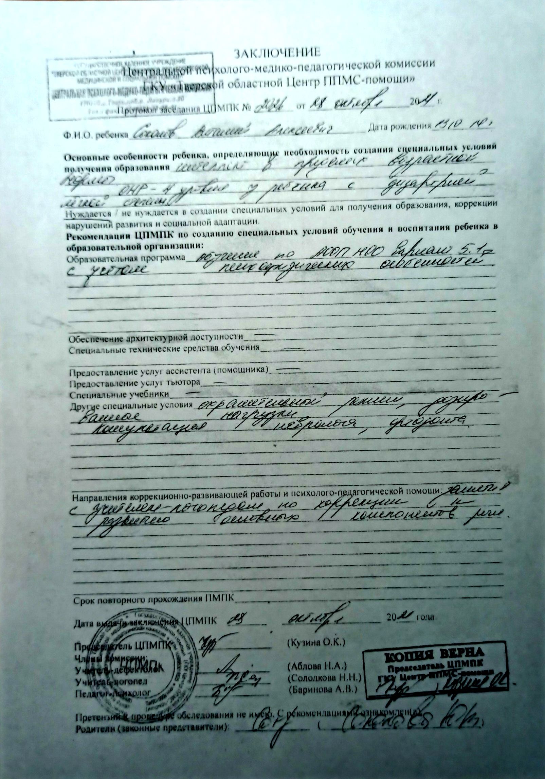

Slide 12
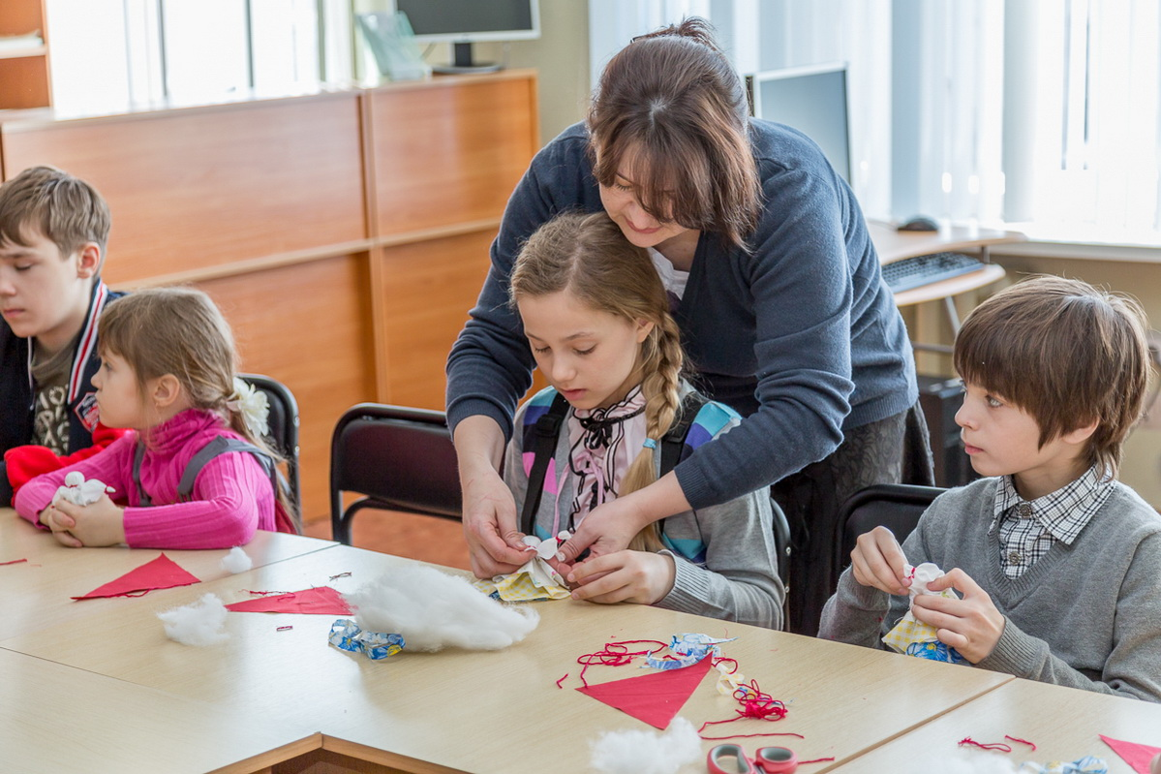
Для повышения эффективности обучения учащихся с ОВЗ создаются специальные условия
1. Индивидуальная помощь в случаях затруднения.
2. Дополнительные многократные упражнения для закрепления материала.
3. Более частое использование наглядных дидактических пособий и индивидуальных карточек.
4. Вариативные приемы обучения
5. Введение физминуток через 15-20 минут урока.
6. Создание ситуации успеха на занятии.
7. Благоприятный психологический климат на уроке. Опора на эмоциональное восприятие.
8. Оптимальная смена видов заданий (познавательных, вербальных, игровых и практических).

Slide 13
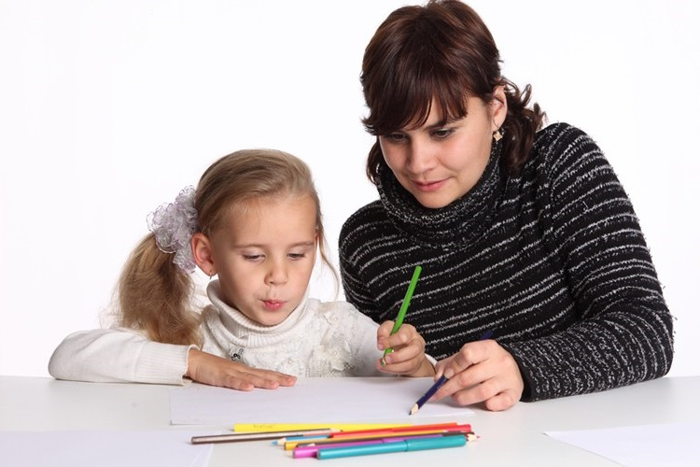
9. Значительная детализация учебного материала и пошаговая тактика обучения по теме. (Рекомендуется учебный материал преподносить небольшими порциями, усложнять его следует постепенно, необходимо изыскивать способы облегчения трудных заданий. Устанавливать взаимосвязь между изученным и новым материалом.) ВОРД
10. Синхронизация темпа урока с возможностями ученика (индивидуализация темпа выполнения задания).
11. Оптимальное распределение времени на проведение каждого компонента занятия (например, на изучение нового материала в начальной школе не должно отводиться больше 10-15 минут, в среднем звене 15-20 минут). ворд
12. Точность и краткость инструкции по выполнению задания

Slide 14
Одно из основных требований к уроку – учёт особенностей функции внимания детей с ограниченными возможностями здоровья, их истощаемости и пресыщения однообразной деятельностью. Поэтому на уроке учитель должен менять разные виды деятельности:
начинать урок лучше с заданий, которые тренируют память, внимание;
сложные интеллектуальные задания использовать только в середине урока;
чередовать задания, связанные с обучением, и задания, имеющие только коррекционную направленность (зрительная гимнастика, использование заданий на развитие мелкой моторики, развитие восприятия и мышления);
использовать сюрпризные, игровые моменты, моменты соревнования, интриги, ролевые игры, мини-постановки (т.е. всю ту деятельность, которая затрагивает эмоции детей и связывает знания с жизнью).

Slide 15
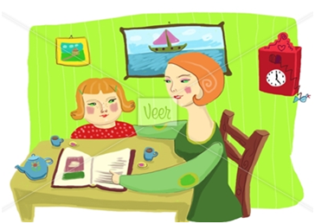
Психологические условия адаптации
психологический климат в семье
роль самооценки ребёнка в адаптации
формирование интереса к школе
дружеское общение с одноклассниками
недопустимость физического воздействия
предоставление самостоятельности
учёт темперамента ребёнка
организация контроля за учёбой
поощрение за успехи
моральное стимулирование
развитие самоконтроля и самооценки

Slide 16
Адаптация - сложный и многогранный процесс. Для его успешного прохождения необходима систематическая помощь педагогов всем ученикам, особенно детям с ОВЗ.
Решающее значение в процессе адаптации имеет взаимодействие школы и семьи. Необходимо организовывать совместную профилактическую работу с родителями детей с ОВЗ не только в период адаптации, но и на протяжении всего обучения.

